Slide 1
F3 - Modèles et méthodes d'intervention
Méthodologie d'intervention
L'Observation

Slide 2
Contenu
Données générales
Types et modes d’observation
«Découper» la réalité ou la notion d’indicateur
Exemples d’outils d’observation
Conclusion

Slide 3
Données générales

Slide 4
Petit rappel
    Méthodes = Qualitatives et/ou quantitatives
      Techniques = entretiens, observations, questionnaires, etc.
        Outils = grilles d’observation, grilles d’entretien, etc.

Slide 5
Types d’observation
Observation générale, flottante
Observation participante
Observation libre
Observation systématique, focalisée
Observation non participante
Observation «armée»

Slide 6
Remarques préliminaires
(De Ketele & Roegiers, 2009)
Observer, d’accord, mais observer…
Qui ? Sujet et «Objet» observés
Quoi ? Caractéristiques significatives
Pour - quoi ? Motifs et objectifs visés
Comment ? Démarche, outils
Quand ? Moments et durée

Slide 7
Organisation de l’observation
Objet de l’observation | Structuration | Degré de liberté de l’observateur | Exemples d’outils
Libre | Faible | Fort | Prise de notes, carnet de bord «libre», etc.
Thématique Dirigée | Intermédiaire | Moyen | Grille thématique
Focalisée | Forte | Faible | Grille critériée

Slide 8
De la nécessité de «découper» de la réalité
Pourquoi «découper» la réalité ?
  Parce que…
    il est illusoire de pouvoir saisir la réalité dans toute sa complexité
    il est impossible de saisir objectivement des situations générales sous forme de concepts
    observer implique le repérages d’éléments observables, concrets, tangibles
    ce découpage permet de passer des concepts abstraits aux éléments concrets

Slide 9
Deux processus pour se centrer
Opérationnalisation : Préciser un concept pour obtenir des indicateurs.
  Concepts
  Dimensions
  Indicateurs
Problématisation : Préciser la problématique de recherche.
      Question de recherche
      Hypothèses
      Indicateurs

Slide 10
Sélection des phénomènes ou l’opérationnalisation de l’observation
Concept : représentation abstraite et éprouvée, avec un certain degré de généralité, de la réalité
Dimension : facettes, composantes essentielles, aspects significatifs d’un concept
Indicateur : manifestations objectivement repérables des dimensions du concept
D’après Serge Dupuy, 2000

Slide 11
Découpage de la réalité
  A quoi sert le dimensionnement ?
  Expliciter le concept
  Faire un tri dans les indicateurs
  Distinguer les différentes formes du concept

Slide 12
Découpage de la réalité
La notion d’INDICATEUR :
  Indicateur = signe
    Phénomène directement observable et objectivable, considéré comme significatif d’un phénomène plus large.
    Traduction empirique d’un phénomène (émotion, sentiment, concept…)

Slide 13
Qualités des indicateurs
Pertinence
Exhaustivité
Exclusivité
Les indicateurs retenus :
  Sont analysés et validés
  Abordent l’étude de ce qui existe
  Ont une intention compréhensive, explicative et non pas moralisatrice ou philosophique
Les indicateurs retenus recouvrent «tout» le champ que l’on veut observer :
  Les principales dimensions sont prises en compte
Les indicateurs s’excluent mutuellement :
  Précis, concis et univoques

Slide 14
Sélection des phénomènes ou l’opérationnalisation de l’observation
Concept : représentation abstraite et éprouvée, avec un certain degré de généralité, de la réalité
Violence
Exercice :
Formes de violences | Gouvernement du Québec (quebec.ca)
Dimension : facettes, composantes essentielles, aspects significatifs d’un concept
Indicateur : manifestations objectivement repérables des dimensions du concept
D’après Serge Dupuy, 2000

Slide 15
Sur la base de votre vignette …

Slide 16
Problématisation
Question de recherche :
La question générale à laquelle je souhaite répondre avec ma recherche
Question de recherche
Hypothèse 1 |  |  | Hypothèse 2 |  |  | Hypothèse 3
Indicateurs | Indicateurs | Indicateurs | Indicateurs | Indicateurs | Indicateurs | Indicateurs | Indicateurs | Indicateurs
Hypothèses :
Prédictions des résultats attendus, elles mettent en relation deux concepts
Indicateurs :
Ce que je vais vérifier avec ma recherche

Slide 17
Problématisation
Dans quelle mesure l’intervention éducative en institution accueillant des personnes en situation de handicap oscille entre la prise en charge et l’accompagnement ?
L’institution, dans ses valeurs, impose un mode d’intervention. |  |  | Plus la personne est autonome, plus l’intervention se rapproche de l’accompagnement. |  |  | Plus un·e ES est formé·e, plus sa prise en charge sera proche de l’accompagnement.
Discours cohérents entre les différents collaborateurs | Traces écrites dans les documents institutionnels | Présence d’un mode d’intervention | Différenciation perçue | Action concrète d’intervention | Niveau d’autonomie des personnes | Influence de l’ES sur l’institution | Actions concrètes d’intervention | Niveau de formation
Question de recherche :
La question générale à laquelle je souhaite répondre avec ma recherche
Hypothèses :
Prédictions des résultats attendus, elles mettent en relation deux concepts
Indicateurs :
Ce que je vais vérifier avec ma recherche

Slide 18
Exercice en groupe
Sur la base d’une situation professionnelle vécue, effectuez les deux exercices, celui de problématisation et celui d’opérationnalisation.

Slide 19
Exemples d’outils d’observation

Slide 20
Observations narratives une méthode courante en TS
Plusieurs types de supports :
  Carnet de bord / Journal de bord,
  compte rendu,
  procès-verbal (d’une activité, d’une réunion, etc.)
Définition :
  Description, récit d’événements « objectifs »
Fonctions :
  Transmission régulière d’informations
  Informations sur le processus, les résultats de la prise en charge
  Mémoire des situations, de l’institution

Slide 21
Observations narratives
Caractéristiques :
  Rédaction « après-coup »
  En situation d’observation participante
  Description généralement peu élaborée

Slide 22


Observations narratives
Version non-structurée
  Pas de consignes particulières
  Observation libre
Version structurée
  Définition de consignes préalables
    Temps, durée
    Espace, lieu
    Personnes impliquées
    Caractéristiques, dimensions, thèmes
    Etc.
Degré de liberté de l’observateur

Slide 23




Petit tour d’horizon des outils
Carnet/Journal de bord, Compte rendu
Grilles d’observation
Entretien / Interview
Questionnaire

Slide 24
Le journal de bord

Slide 25
Le journal de bord
Caractéristiques :
  Traces écrites
  Narration d’événements divers
    Idées, pensées, décisions, faits, descriptions
  Contextualisation : temps, lieu, personnes, etc.
  Notes descriptives centrées sur des observations précises (focalisation)
  Notes méthodologiques liées à la conduite de l’intervention :
    Stratégies, étapes, outils, responsabilités, etc.
  Notes théoriques :
    Hypothèses de compréhension, clés de lecture, réflexivité, etc.

Slide 26
Le journal de bord
Fonctions :
  Se souvenir des événements
  Etablir un «dialogue» entre l’observateur ou observatrice et les données observées
  Se souvenir des événements (simplicité, clarté)

Slide 27
La grille d’observation

Slide 28
Les grilles d’observation
  Outil d’observation systématique, attributive, allospective [pour observer les autres], visant à recueillir des faits et non des représentations, menée par un ou plu- sieurs observateurs indépendants et dans laquelle les procédures de sélection, de provocation, d’enregistrement et de codage des « attributs » à observer sont déterminées le plus rigoureusement possible. (De Ketele, 1983, p. 127)
Fonctions :
  Sélection (préalable) des «attributs» à observer
  Recueil et stockage des faits observés (et non des représentations)
  Répétition et comparaison des observations
  Compréhension approfondie des éléments retenus

Slide 29
Les grilles d’observation
Caractéristiques :
  Multiples degrés de structuration possibles
  Observations plus ou moins focalisées/générales
    Signes, indicateurs précis
    Dimensions, catégories plus larges
  Procédures rigoureuses de sélection (avant), d’enregistrement (pendant) et de traitement (après) des observations

Slide 30
Le questionnaire

Slide 31
Le questionnaire
Définition :
  Outil consistant à poser un certain nombre de questions à un ensemble de répondant-e-s
Fonctions :
  Connaissance d’un groupe en tant que tel (valeurs, opinions, modes de vie, intérêts…)
  Analyse d’un phénomène social
  Mise en évidence de conclusions généralisables

Slide 32
Le questionnaire
Caractéristiques :
  Version q. fermées / q. ouvertes / q. semi fermées
  Possibilité de quantifier et de croiser les données
  Demande une grande rigueur (formulation des questions, représentativité, analyse des données…)
  Outil classique de recherche en sciences sociales

Slide 33
L’entretien

Slide 34
L’entretien
Définition
  Méthode de recueil d’informations basé sur un échange/contact direct entre observateur et observé
  Composé de questions – réponses – approfondissements - précisions
Fonctions
  Élaboration – vérification d’hypothèses
  Analyse du sens que les acteurs donnent à leurs pratiques
  Analyse d’un problème précis
  Reconstitution d’événements passés

Slide 35
L’entretien
Caractéristiques :
  Versions directif, semi directif et non directif
  Individuel ou de groupe
  Observations approfondies et précises
  Prise en compte des cadres de référence des observés (langage, catégories mentales)
  Outil classique de recherche en sciences sociales et d’intervention en travail social
  Equilibre à trouver entre souplesse et rigueur

Slide 36
  Thèmes prédéfinis
  Questions formulées avec précision
  Respect du plan prévu
  Vérification, contrôle
  Directif
Entretien
  Non directif
  Semi directif
Faire parler sur une
question générale
Pas d’intervention
systématique, écoute
Exploration
  Définition préalable de
  quelques questions-guides,
  Recadrage si nécessaire
  Souplesse possible
  Approfondissement

Slide 37
Conclusion
  Les outils sont le résultat de multiples choix : objet et finalité de l’observation, contexte, degré de formalisation, etc.
  Tout outil d’observation est appelé à évoluer, à être modifié en fonction des situations à observer : il n’est jamais définitif !
  Il facilite la compréhension et l’interprétation des phénomènes sans pour autant garantir une objectivité totale.

Slide 38
Conclusion
Possibilité / nécessité de mobiliser plusieurs outils
Prendre conscience des enjeux de pouvoir à l’œuvre :
  Pouvoir de tous les acteurs et toutes les actrices
  Pouvoir de celui ou celle qui utilise les observations
Précautions :
  Enjeux éthiques de l’observation
  Se référer continuellement aux objectifs définis
  Mettre en place des mécanismes de contrôle et de vérification

Slide 39
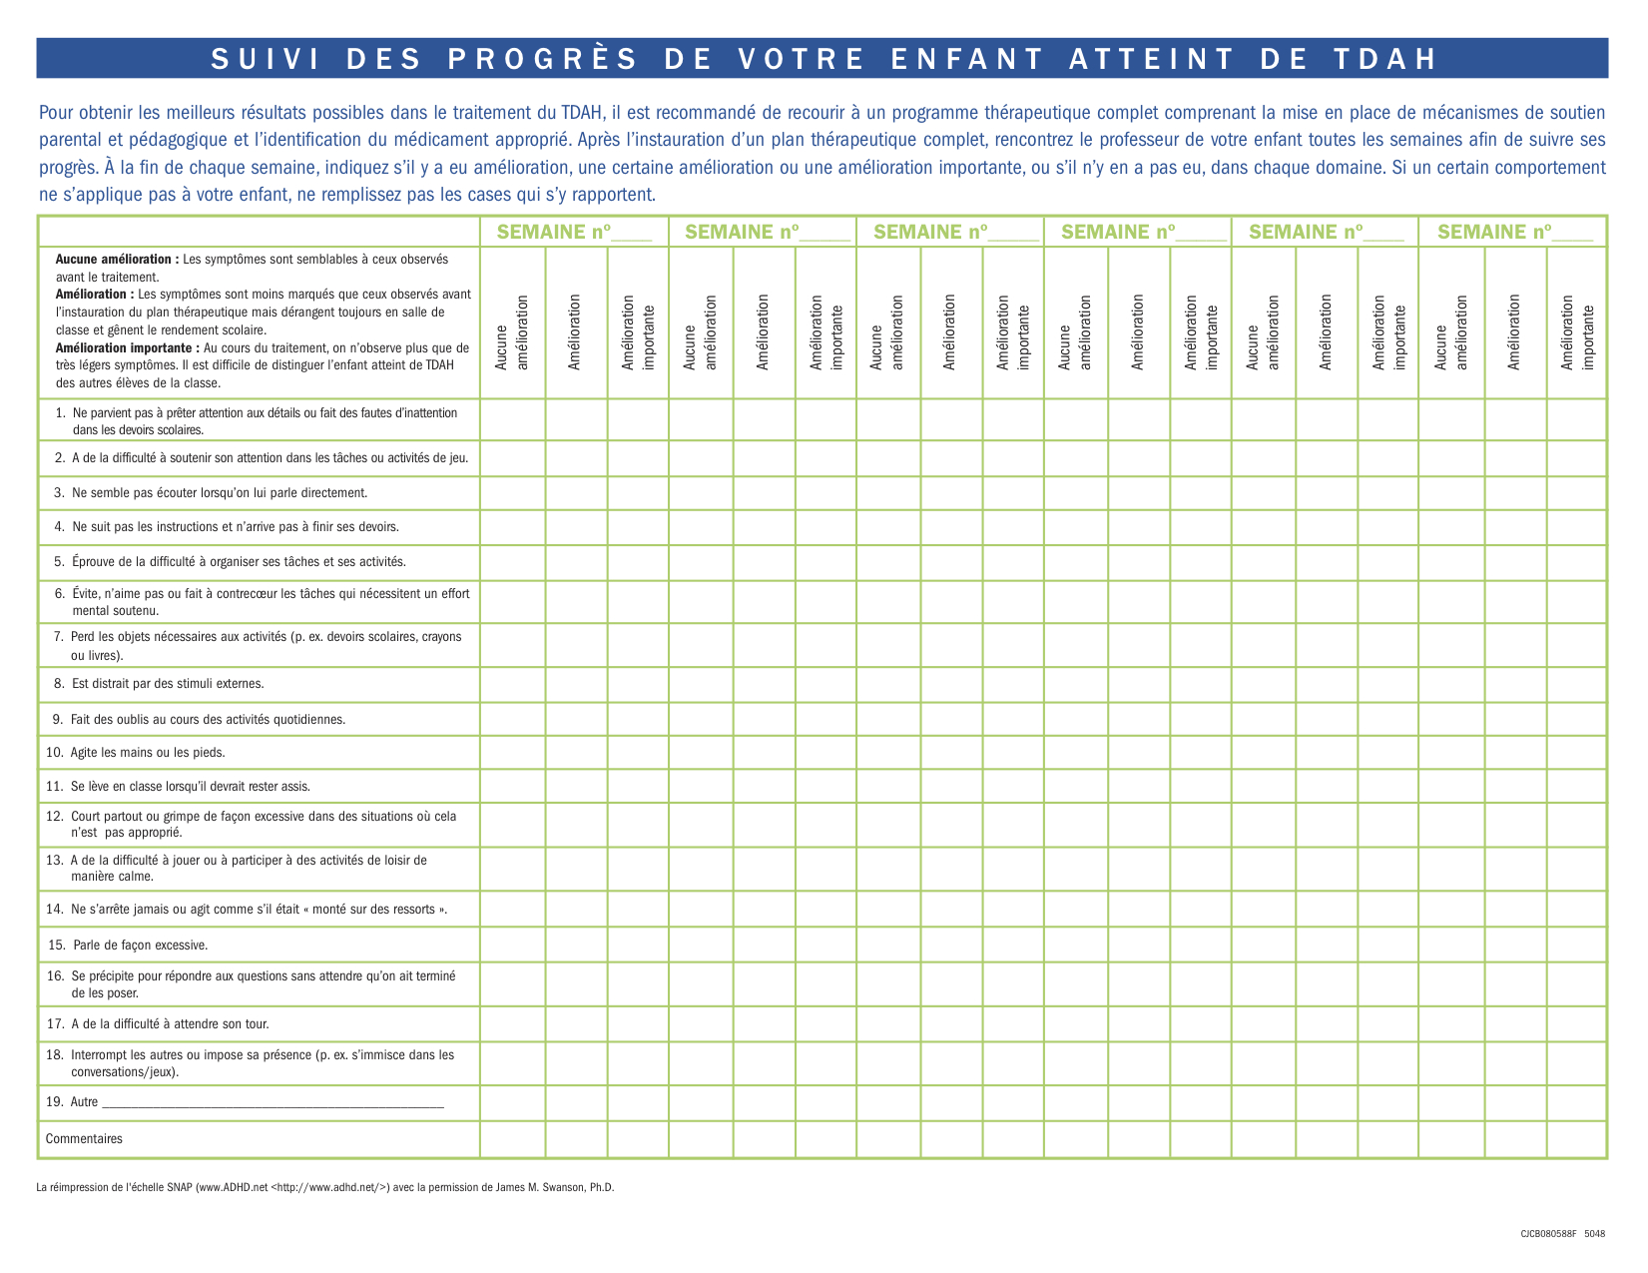
http://www.tdah.be/tdah/aide-soutien/pour-les-parents

Slide 40
Type de comportement | Description | Avantages pour la relation | Inconvénients pour la relation | Modifications souhaitables
Regard
Volume sonore
Ton (grave – aigu)
Débit (lent – rapide )
Articulation (distincte ou non )
Stéréotypies verbales
Mimique faciale (sourire ou non, expression)
Posture générale (description)
Stéréotypies comportementales
Distance interpersonnelle
Position par rapport à la personne
Grille d’auto - observation des habitudes comportementales en entretien (d’après Charly Cungi, L’alliance thérapeutique,2006)

Slide 41
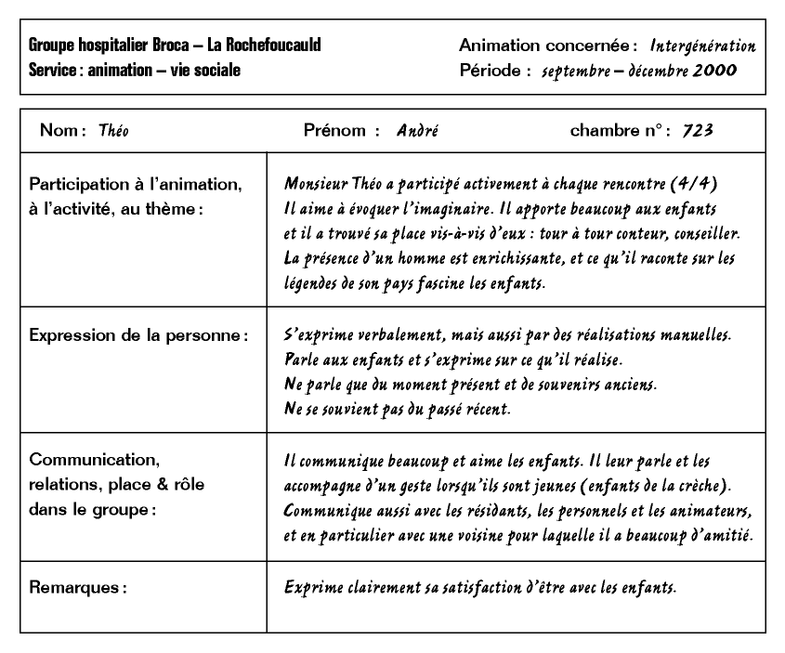
https://www.cairn.info/revue-gerontologie-et-societe1-2001-1-page-77.htm

Slide 42



Exercice en groupe
Créer un outil d’observation
- Grille d’entretien
- Grille d’observation
- Journal de bord
Mettre en commun les observations

Slide 43
Consignes
Reprendre la problématique travaillée
Vérifier les indicateurs (en lien avec les concepts – dimensionnement)
Décider d’un outils
Créer l’outil sur la base des indicateurs de la problématique

